Slide 1
基于小程序的‘救世煮’系统的设计与实现
汇报人：李志鹏 时间：2020.06.24

Slide 2
项目分工
姓名 | 分工
陈海彬 | 负责主要代码实现以及项目设计文档
梁永志 | 负责界面设计模块以及整体构思
李志鹏 | 负责模块设计以及PPT制作
孔 斌 | 负责爬取网页数据以及功能设计

Slide 3
目录
01
项目目的
02
需求分析
03
功能设计
04
视频展示
05
总结与展望

Slide 4
01
项目目的

Slide 5
项目目的
每个人都需要一日三餐。对于一些美食爱
好者而言，了解美食以及如何制作美食是
他们不可或缺的爱好，将这两点合二为一，
推出一款专门教人们如何制作美食的小程
序——“救世煮”小程序。用户可以通过小
程序了解天南地北的美食，还可以现学现
做，成为一个厨艺高手，让那些不会做饭
的人也可以打造自己的美食天堂。

Slide 6
02
需求分析

Slide 7
需求分析
1-2台PC电脑，基本设计软件工具，设计计划等文档
微信小程序开发工具，PyCharm
01
基本需求
02
开发软件
Android手机，OS手机
输入：输入美食名
输出：显示美食名对应的美食，点击跳转到所选美食页面。
03
运行环境
04
输入输出

Slide 8
需求分析
06
功能需求
对于用户：先进去小程序，然后可看到首页是推荐美食，点击可跳转至美食的具体页面，有美食制作过程的视频以及美食制作步骤。还有导航条，点击可跳转到相对应的页面。也有搜索页面，当未输入任何美食时，在搜索框下面会有一些热门推荐，但输入后，会检索数据库弹出与输入对应的美食，并弹出取消按钮。还有分页功能，每一页都只有20 条数据，当我们下滑触底时，会触发下一页数据的显示，连接在上一页后面。然后在页面中设计返回顶端按钮，点击回到顶端。还有趣味视频，点击可观看趣味视频。
05
性能需求
稳定、实时、高效、操作简便和界面友好性强。

Slide 9
03
功能设计
Notes:
PPT模板： www.1ppt.com/moban/ 行业PPT模板：www.1ppt.com/hangye/
节日PPT模板：www.1ppt.com/jieri/ PPT素材： www.1ppt.com/sucai/
PPT背景图片：www.1ppt.com/beijing/ PPT图表： www.1ppt.com/tubiao/
优秀PPT下载：www.1ppt.com/xiazai/ PPT教程： www.1ppt.com/powerpoint/
Word教程： www.1ppt.com/word/ Excel教程： www.1ppt.com/excel/
个人简历： www.1ppt.com/jianli/ PPT课件： www.1ppt.com/kejian/
手抄报： www.1ppt.com/shouchaobao/ 试题下载： www.1ppt.com/shiti/
教案下载： www.1ppt.com/jiaoan/ 字体下载： www.1ppt.com/ziti/

Slide 10
功能介绍
数据获取与上传
利用python爬取官网数据并上传到云数据库中
推荐美食
首页显示美食推荐
美食展示
在各自的版块进行美食展示
分页
页面下滑触底，加载下一页数据
视频播放
播放美食制作过程的视频
返回顶端
在页面中设计返回顶端的按钮，点击回到顶端

Slide 11
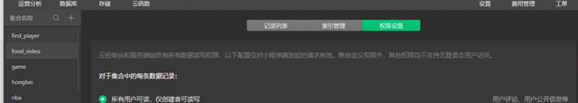
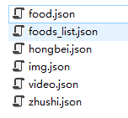
功能展示
利用python爬虫语言爬取美食杰官网的数据，利用requests和selenium模块进行数据爬取，再者通过lxlm包解析爬取的网页代码，获取所需的数据，并将其保存成json文件，然后在云数据库中创建集合，再将json文件上传到云数据库的集合中，修改权限。

Slide 12
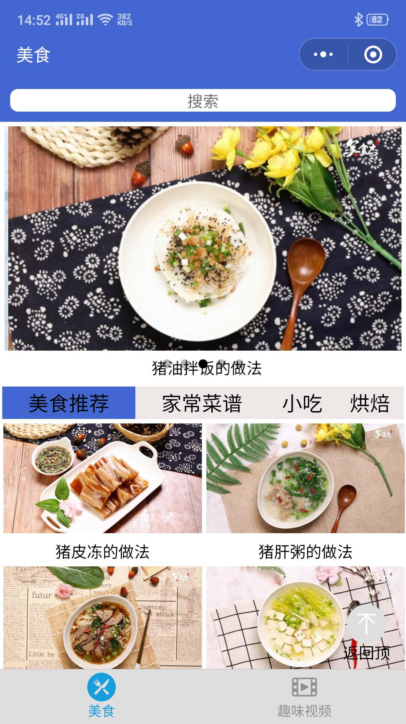
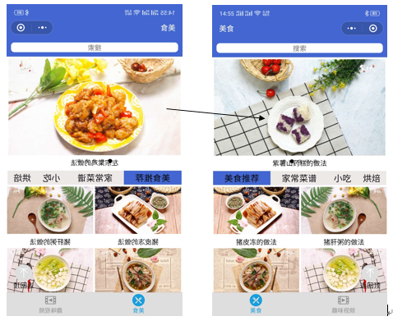
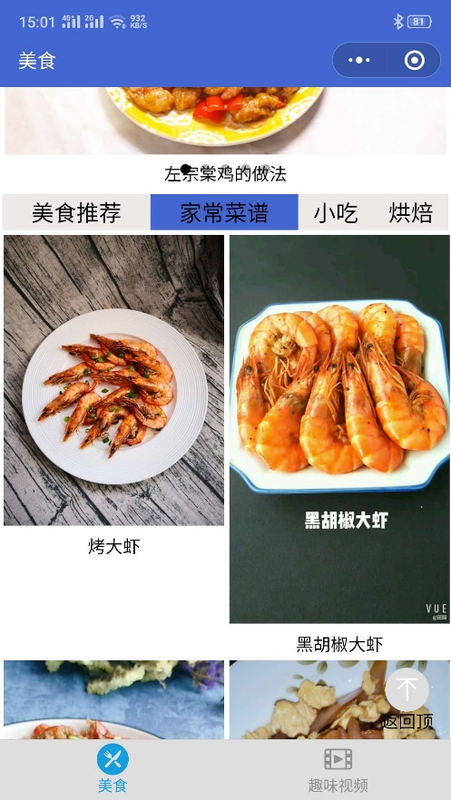
功能展示
美食推荐
轮播图
美食展示

Slide 13
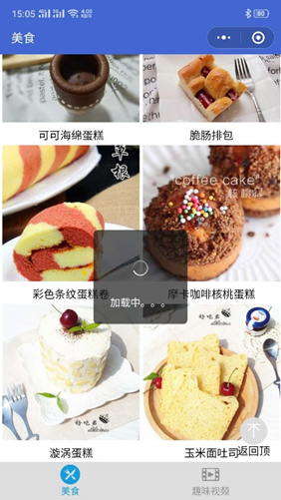
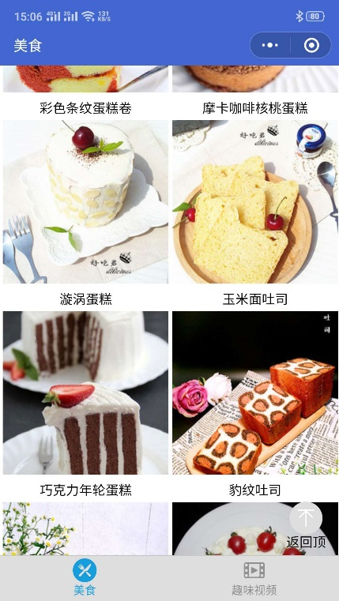
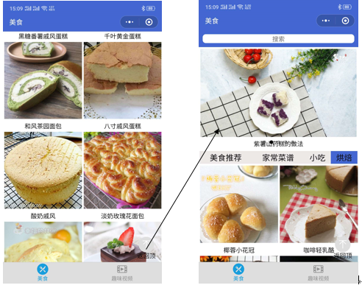
功能展示
分页
返回顶端
当页面下滑触底时加载下一页数据，并接在上一页数据的后面

Slide 14
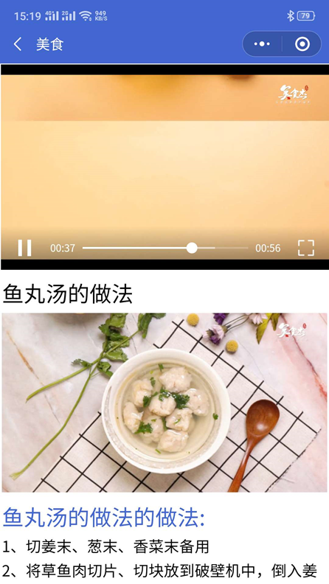
功能展示
视频播放

Slide 15
04
视频展示

Slide 16
视频展示

Slide 17
05
总结与展望

Slide 18

总结与展望
通过对“救世煮”小程序的设计和实践，学习了微信小程
序开发的知识，并运用所学知识，熟练使用Python语言进
行爬取网页数据。这是一款简单的烹饪美食的小程序，虽
然可以在这里通过视频或菜谱学习厨艺，但还有较多的缺
陷存在，不能进行实时交流等。
总结
“救世煮”小程序的设计与实现涉及多方面的方法和技术，
还有许多新的问题需要解决，需要在实际应用中不断积累
和完善，在以下几个方面，还需要做进一步的研究和开发。
1.该小程序的可拓展的功能还有很多，且界面的美化方面
比较简陋，还有待进行详细的界面美化；
2.在美食模块，未考虑与其他用户的网上交流功能实现，
可以增加弹幕功能、留言区功能等；
3.在趣味视频中，只是加入一些简单的搞笑视频，不能进
行分享。
展望

Slide 19
—演讲结束，谢谢观看—
BUSINESS REPORT
2020

